Slide 1
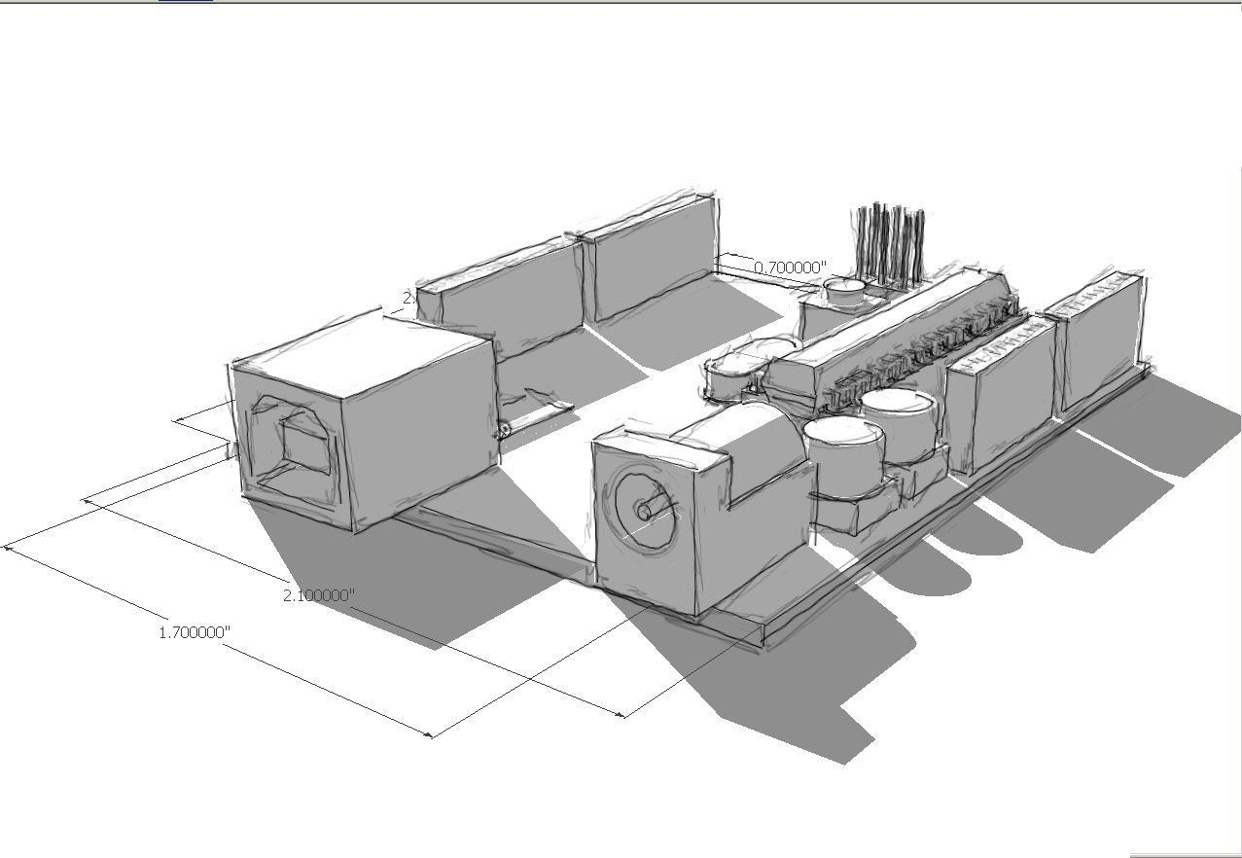



Arduino - Semana 3
10 de Mayo 2014

Slide 2
Agenda Tercera Sesión
Digital vs. Analógico.
Speakers
Sensores capacitivos
Preparación para la sesión 4.

Slide 3
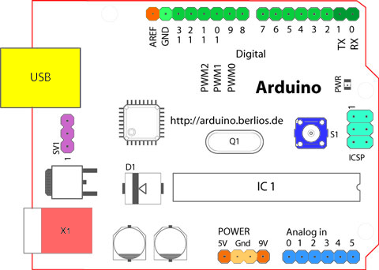
Placa Arduino Uno

Slide 4
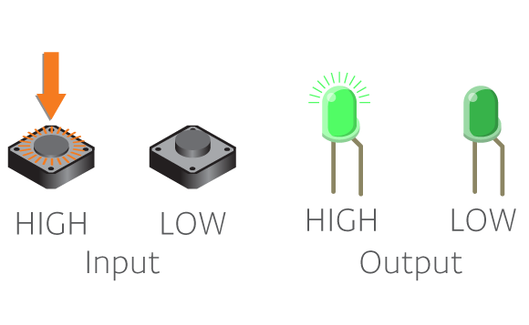
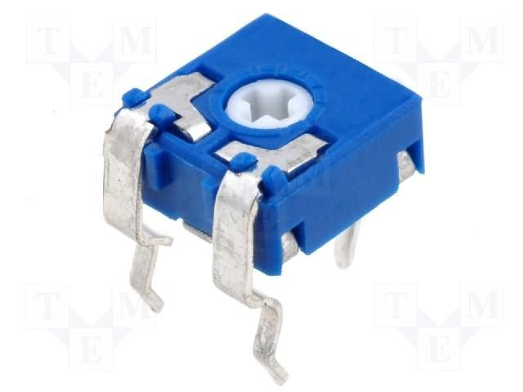
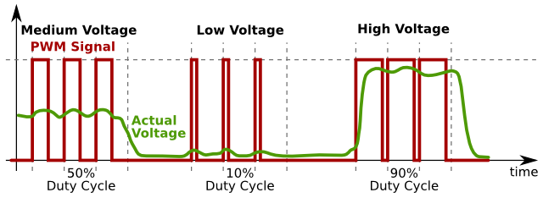
Digital vs. analógico

Slide 5
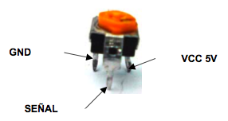
Potenciómetro
Resistencia variable dependiendo de la posición.
Distintos tipos.
Según uso: rotatorio, deslizante, múltiple.
Según respuesta: lineal, logarítmica, antilogarítmico…

Slide 6
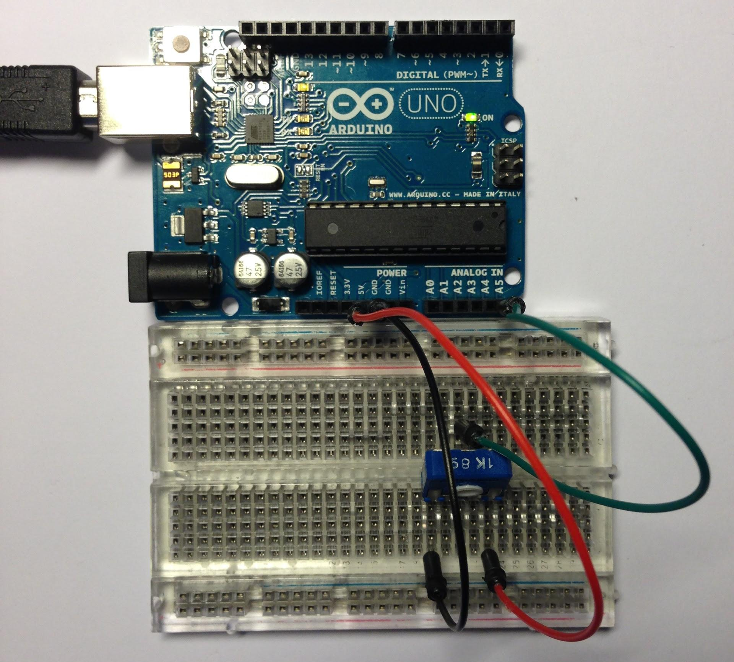
Leyendo en analógico I
Valores de 0 a 1024.
Pines analógicos sólo funcionan como entradas.
Utilización de la función map().
val = map(val, 0, 1023, 0, 255);
val = map(val, 0, 1023, 0, 1); // digital

Slide 7
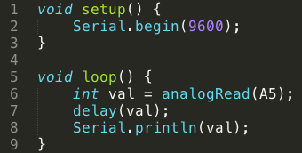
Leyendo en analógico II

Slide 8
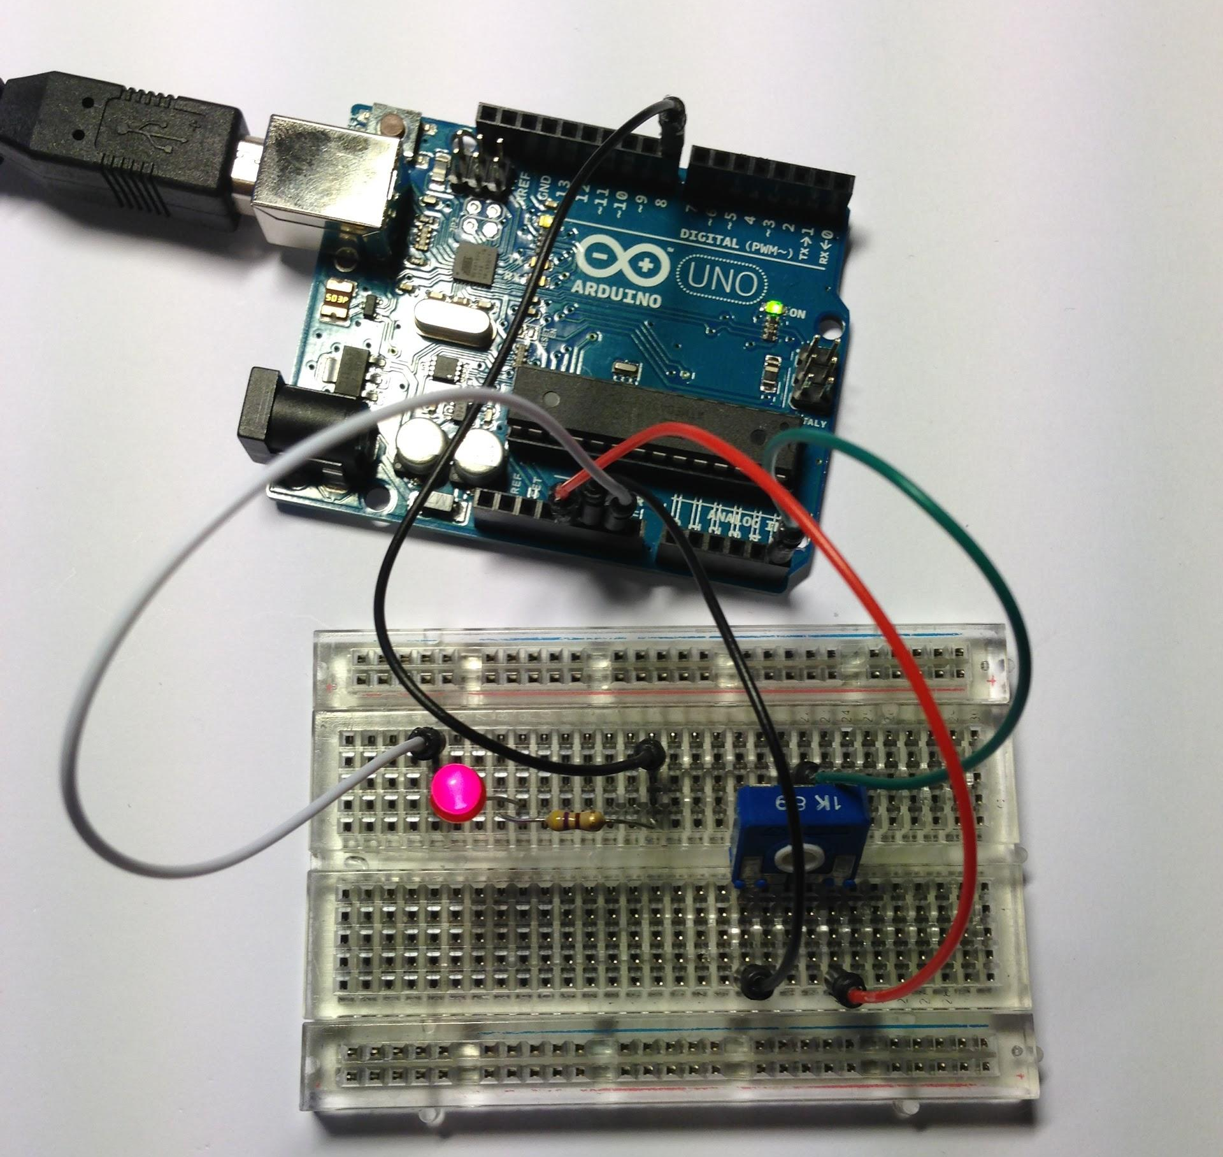
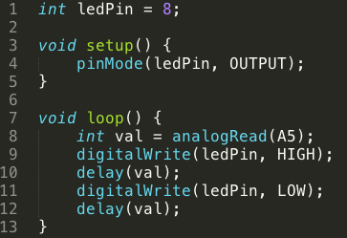
Leyendo en analógico III

Slide 9
Escritura analógica
En la semana 2 vimos cómo leer valores analógicos (analogRead()).
Vamos a utilizarlo para escribir un valor analógico.

Slide 10
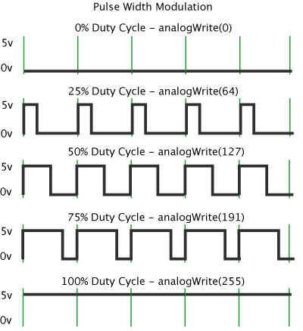
Ejercicio 2 - Led difuminado
Para difuminar un Led necesitamos un pin con escritura analógica activada: Pulse-Width Modulation (PWM).
Están marcados en el board (~).

Slide 11
Ejercicio 2 - Led difuminado
Utilizad analogWrite para iluminar un led poco a poco.
  Probad con el output 9 y con el 12.
  Código

Slide 12
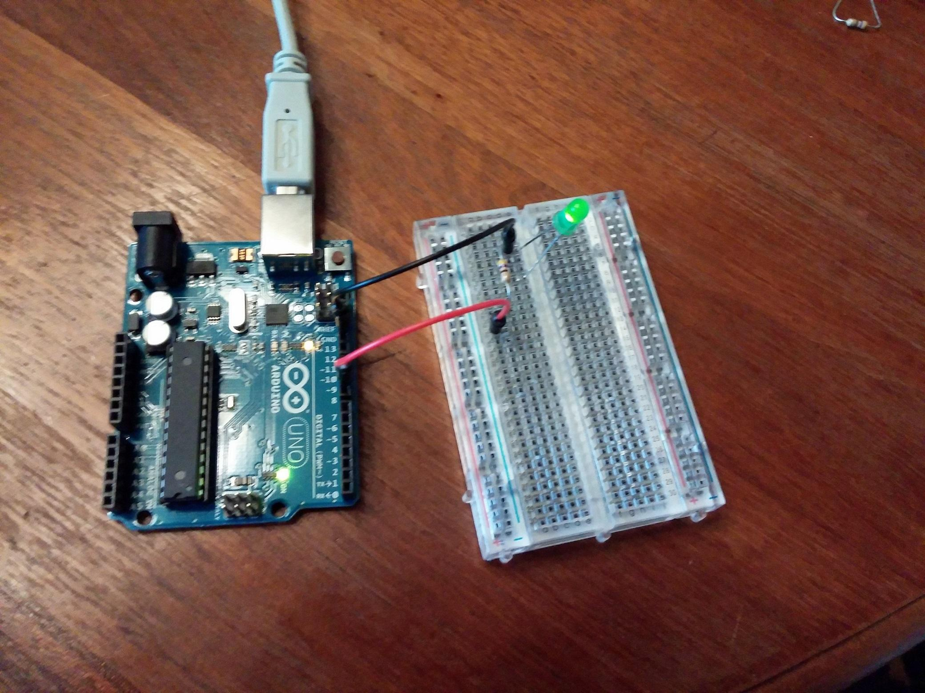
Ejercicio 2 - Led difuminado

Slide 13
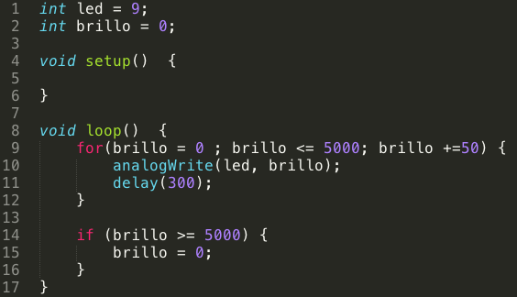
Ejercicio 2 - Led difuminado

Slide 14
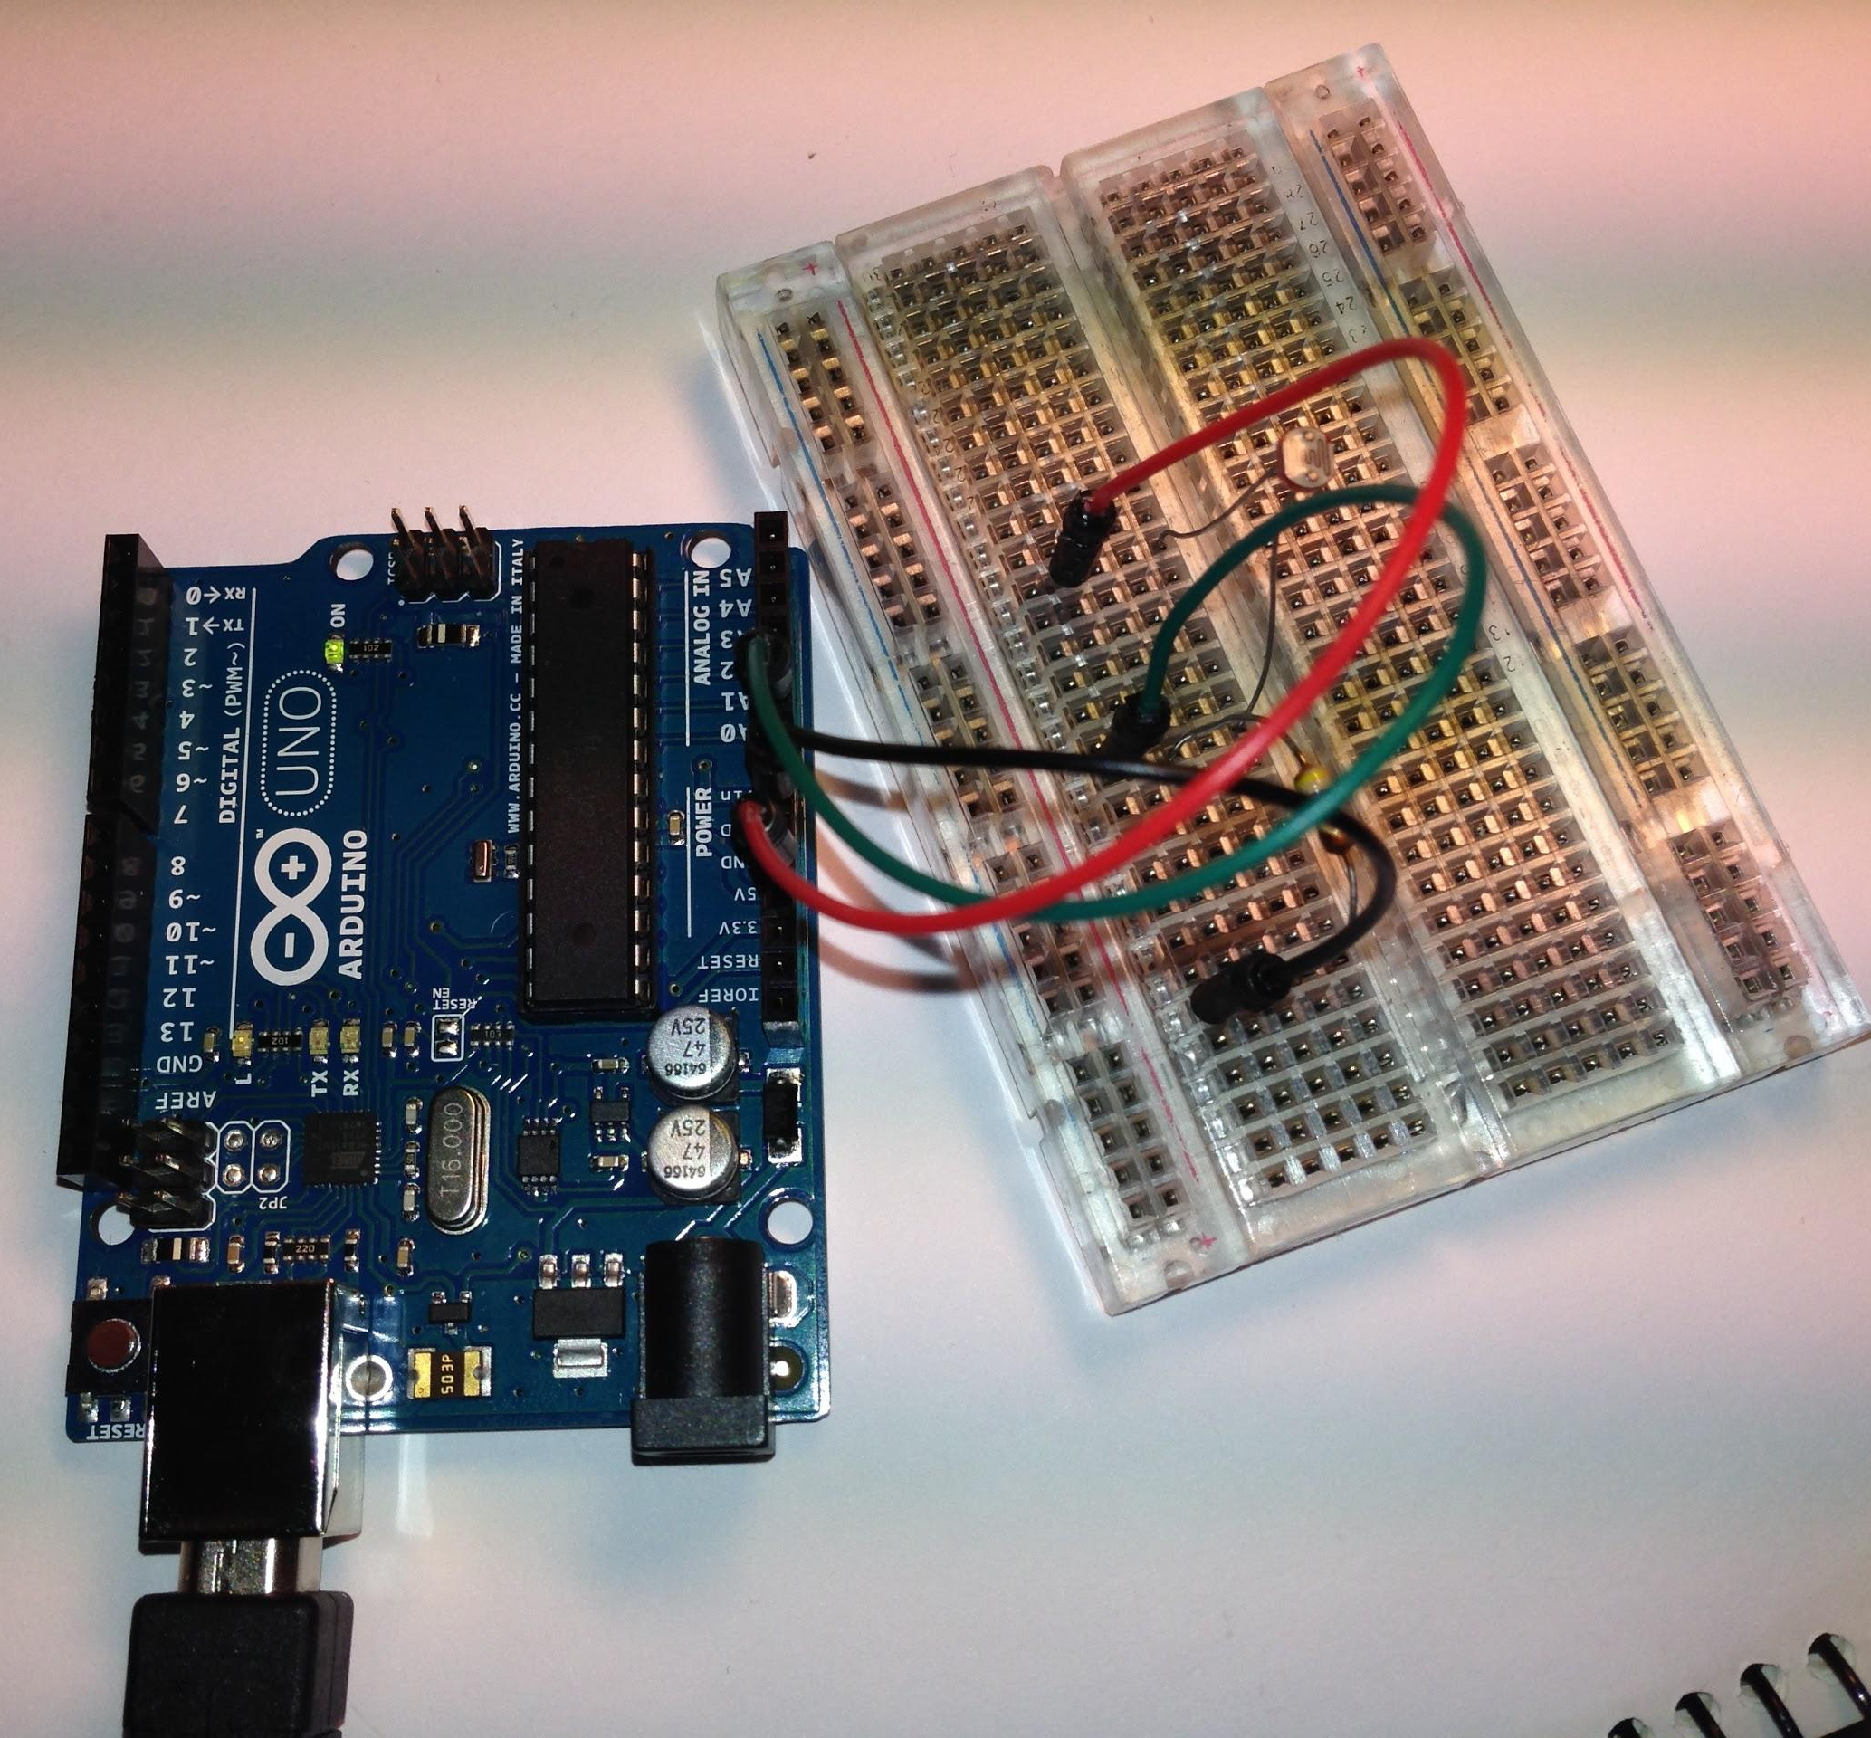
Input analógico: LDR
En el kit utilizado, viene un sensor de luz y uno de temperatura.
Hace falta calibrarlos.

Slide 15
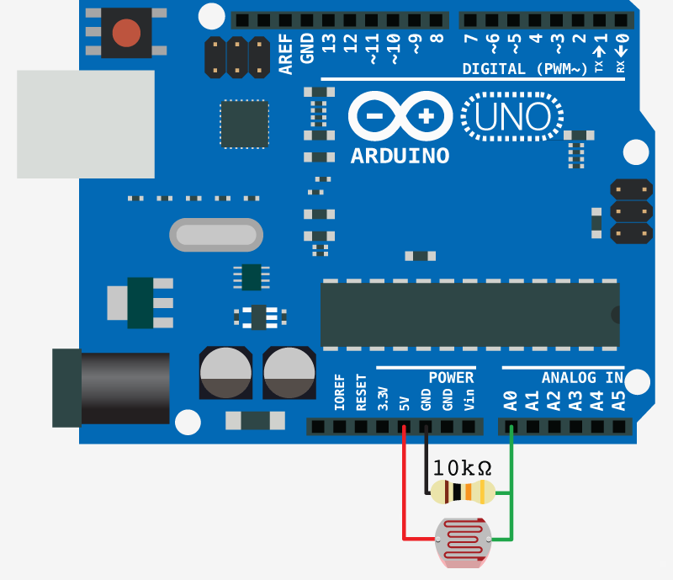
Input analógico: LDR

Slide 16
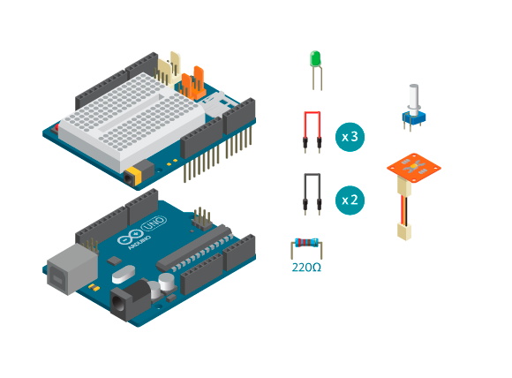
Input analógico: calibración

Slide 17
Output analógico: Speakers
Vamos a jugar con altavoces de 8 ohmios.
Por seguridad no deberíamos conectarlo directamente (podemos volar una salida).
Deberíamos usar una resistencia de 100 ohm.

Slide 18
Ejercicio 2 - Speakers básicos
Montad un altavoz
  Usad la función tone(pin, valor, tiempo).
  Que reproduzca el sonido 262.
  Probad a usar una resistencia mayor que 4xx ohm.
  Código

Slide 19
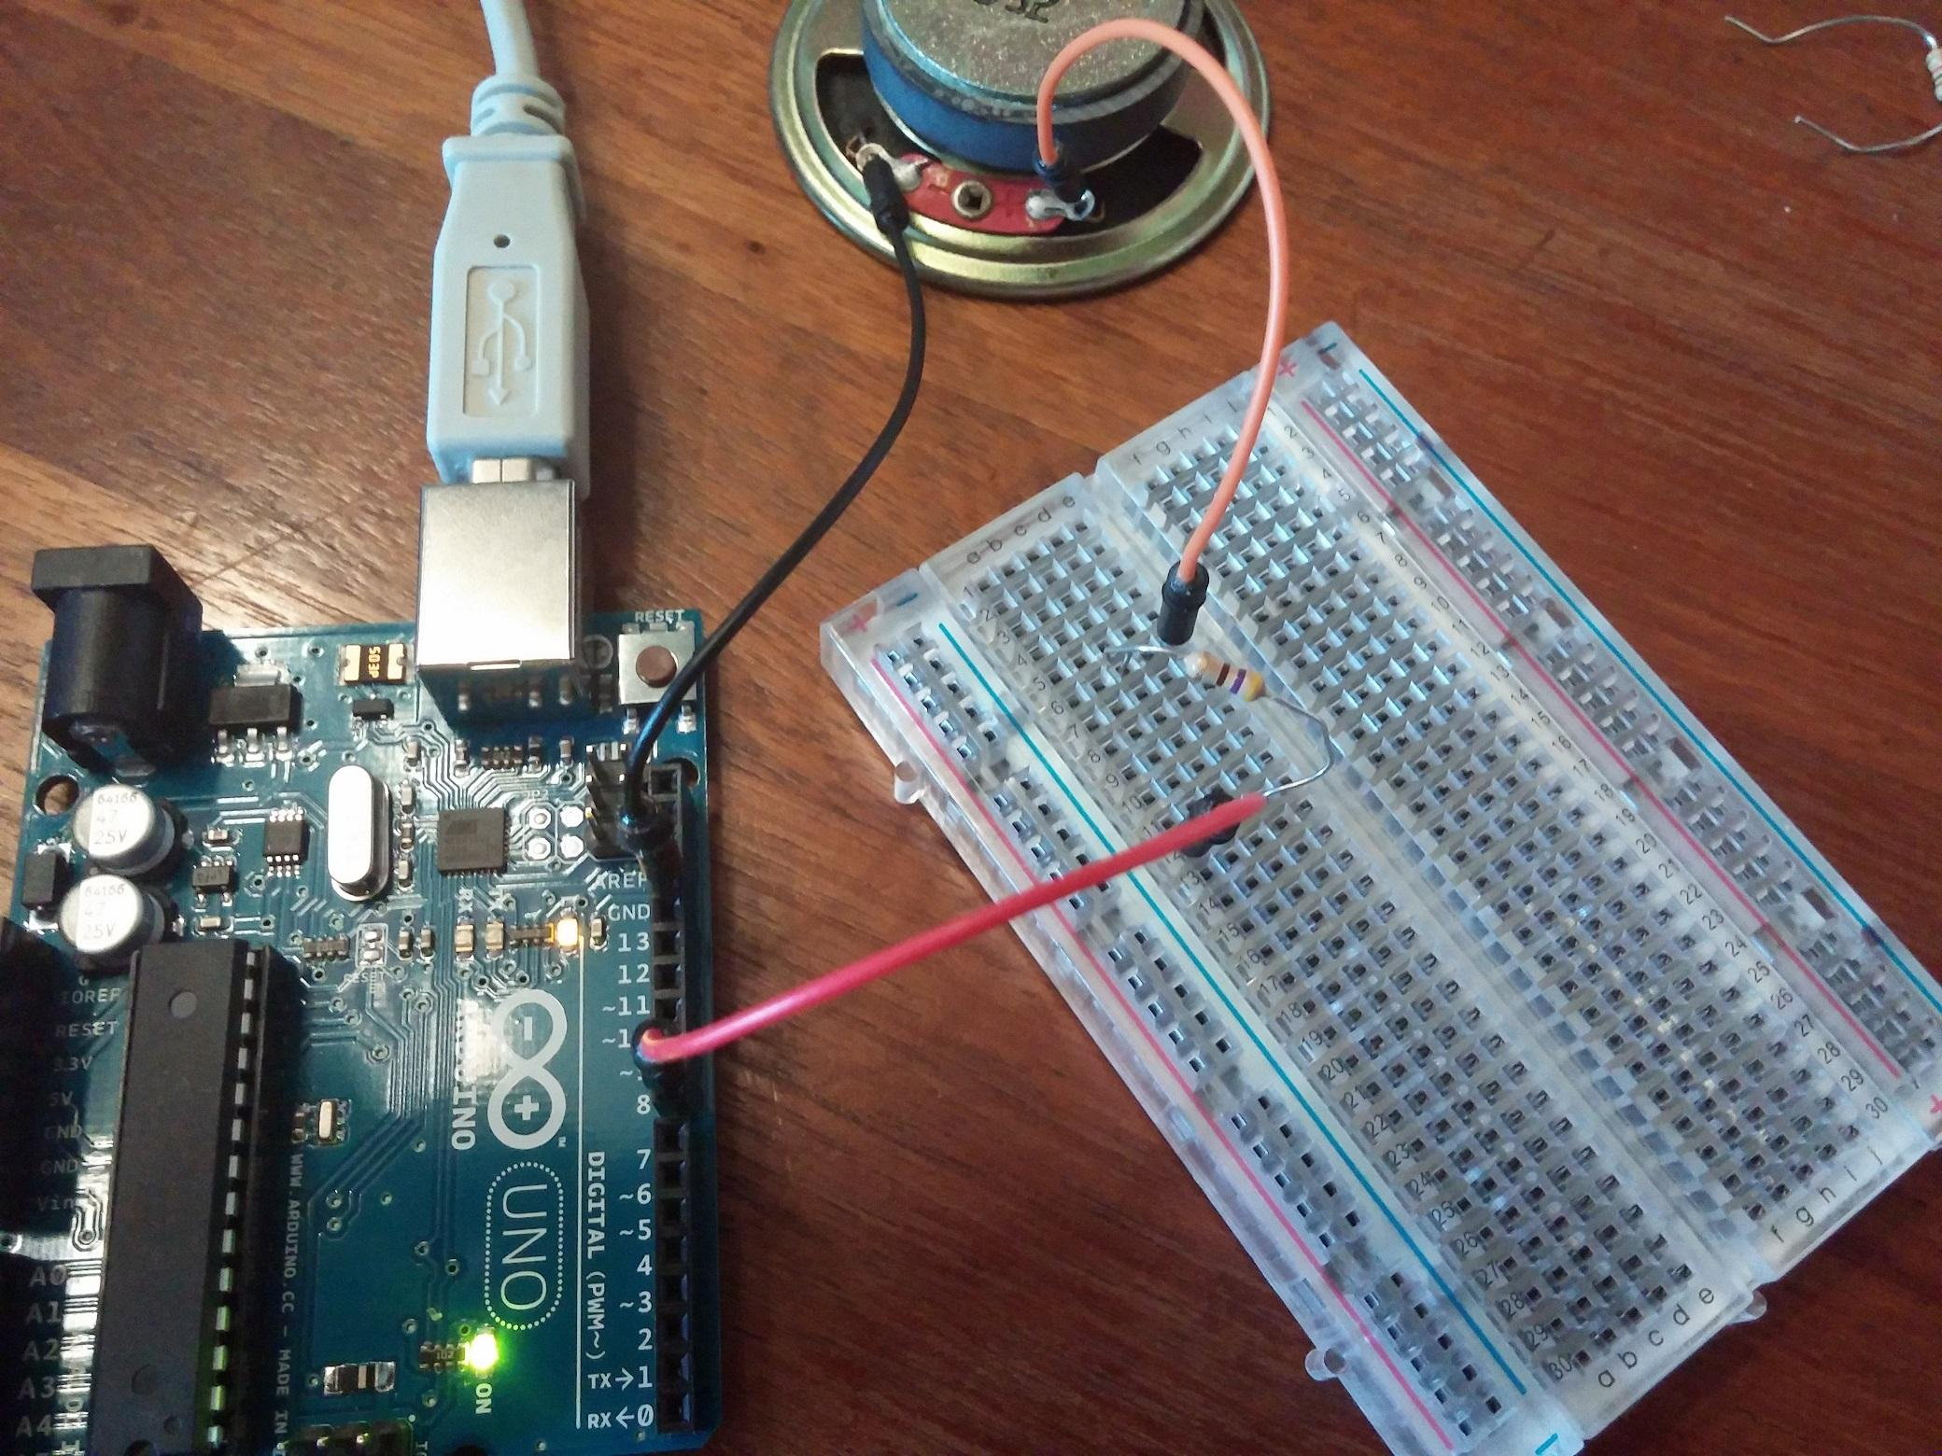
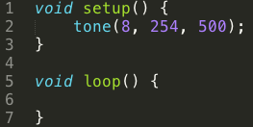
Ejercicio 2 - Speakers básicos

Slide 20
Speakers básicos
El altavoz suena poco:
  El típico circuito necesita un amplificador (con un capacitador/condensador).
  Estamos usando una resistencia mayor.

Slide 21
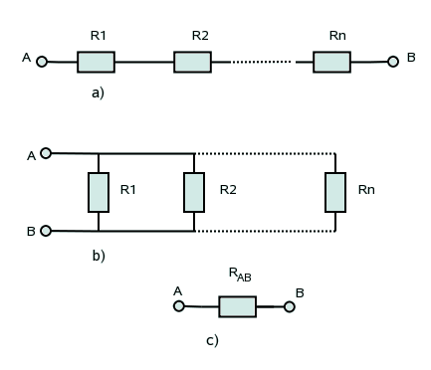
Speakers básicos
Podríamos combinar resistencias para obtener una más adecuada:
  Resistencias en serie
  Rt = R1 + R2
  Resistencias en paralelo
  1/Rt = 1/R1 + 1/R2

Slide 22
Speakers básicos
Para el mismo valor de las resistencias, en paralelo:
  1/Rt = 1/R1 + 1/R1 = 2/R1 -> Rt = R1/2.

Slide 23
Speakers básicos
Utilizad resistencias en paralelo (sin bajar de 100 ohm) para aumentar el sonido.

Slide 24
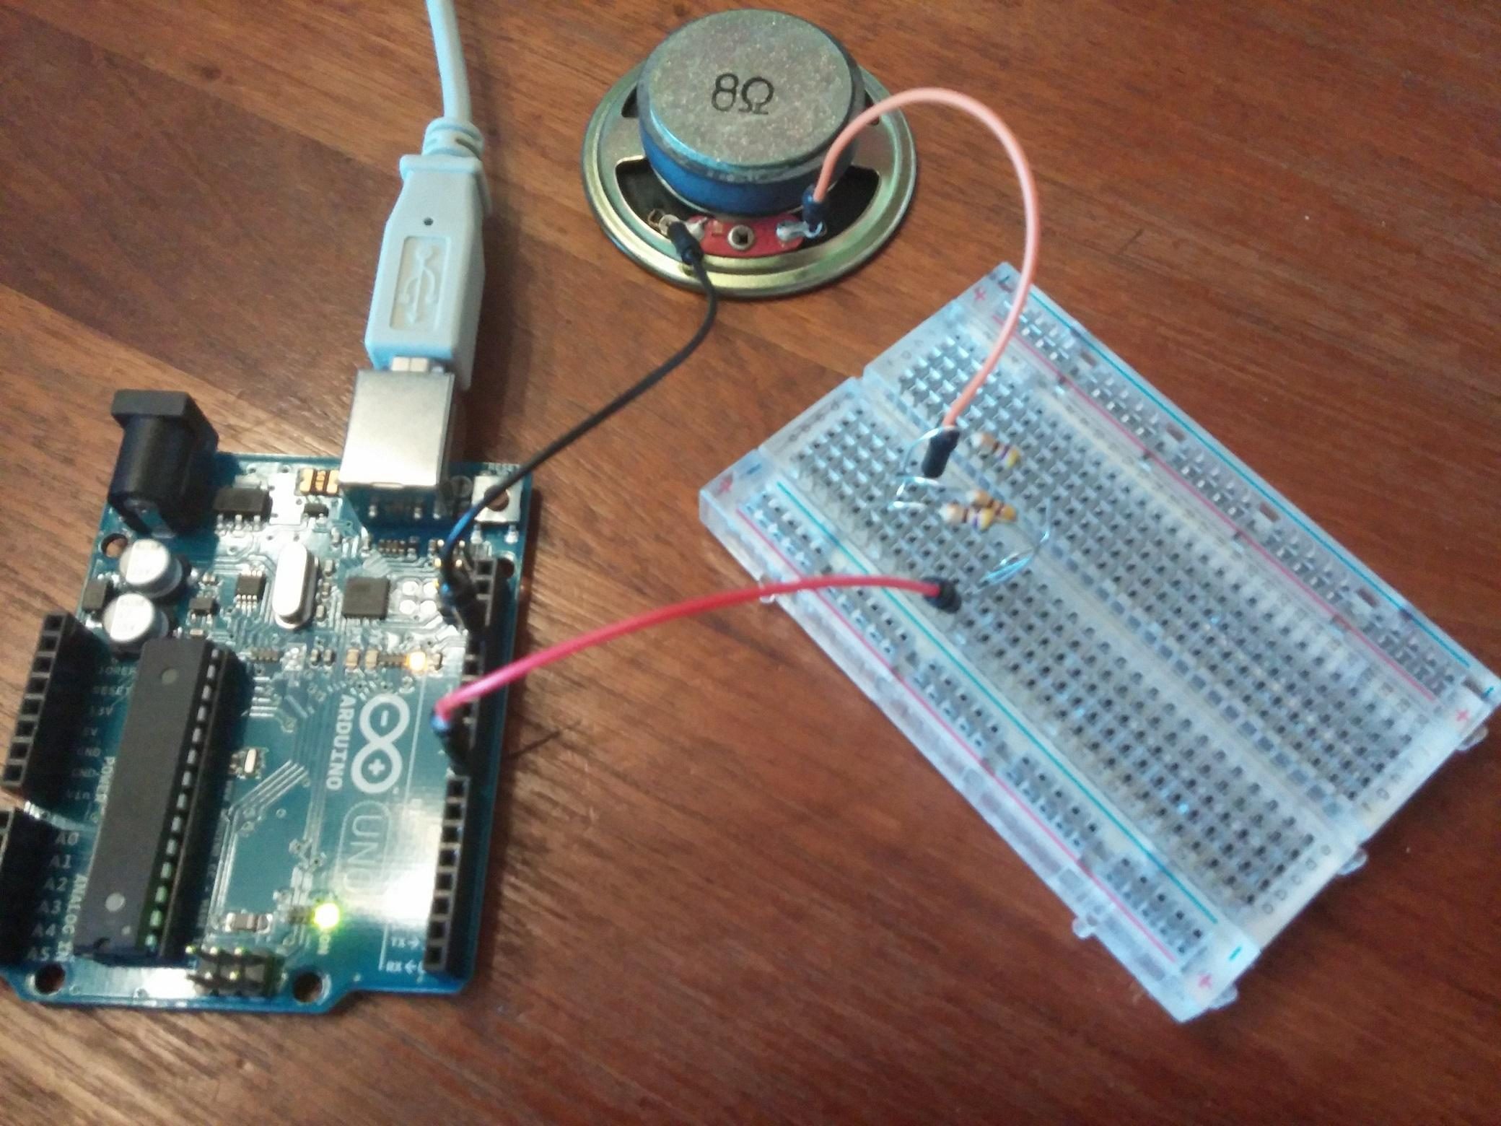
Speakers básicos

Slide 25
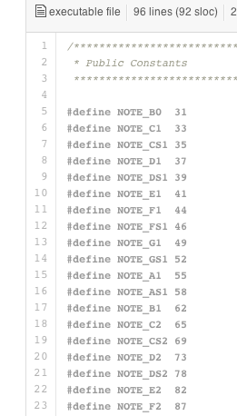
Ejercicio 2c - Melodía
Ahora que tenemos sonido podemos tocar una melodía:
  Notas
  Código
  Funciona bien esta secuencia: NOTE_C4, NOTE_G3, NOTE_G3, NOTE_A3, NOTE_G3, 0, NOTE_B3, NOTE_C4

Slide 26
Ejercicio 2d - Iterar valores
También podemos iterar sobre los valores de las notas y reproducir todas.

Slide 27
Ejercicio 2e
O usar el potenciómetro para controlar la nota ejecutada.
  Código

Slide 28
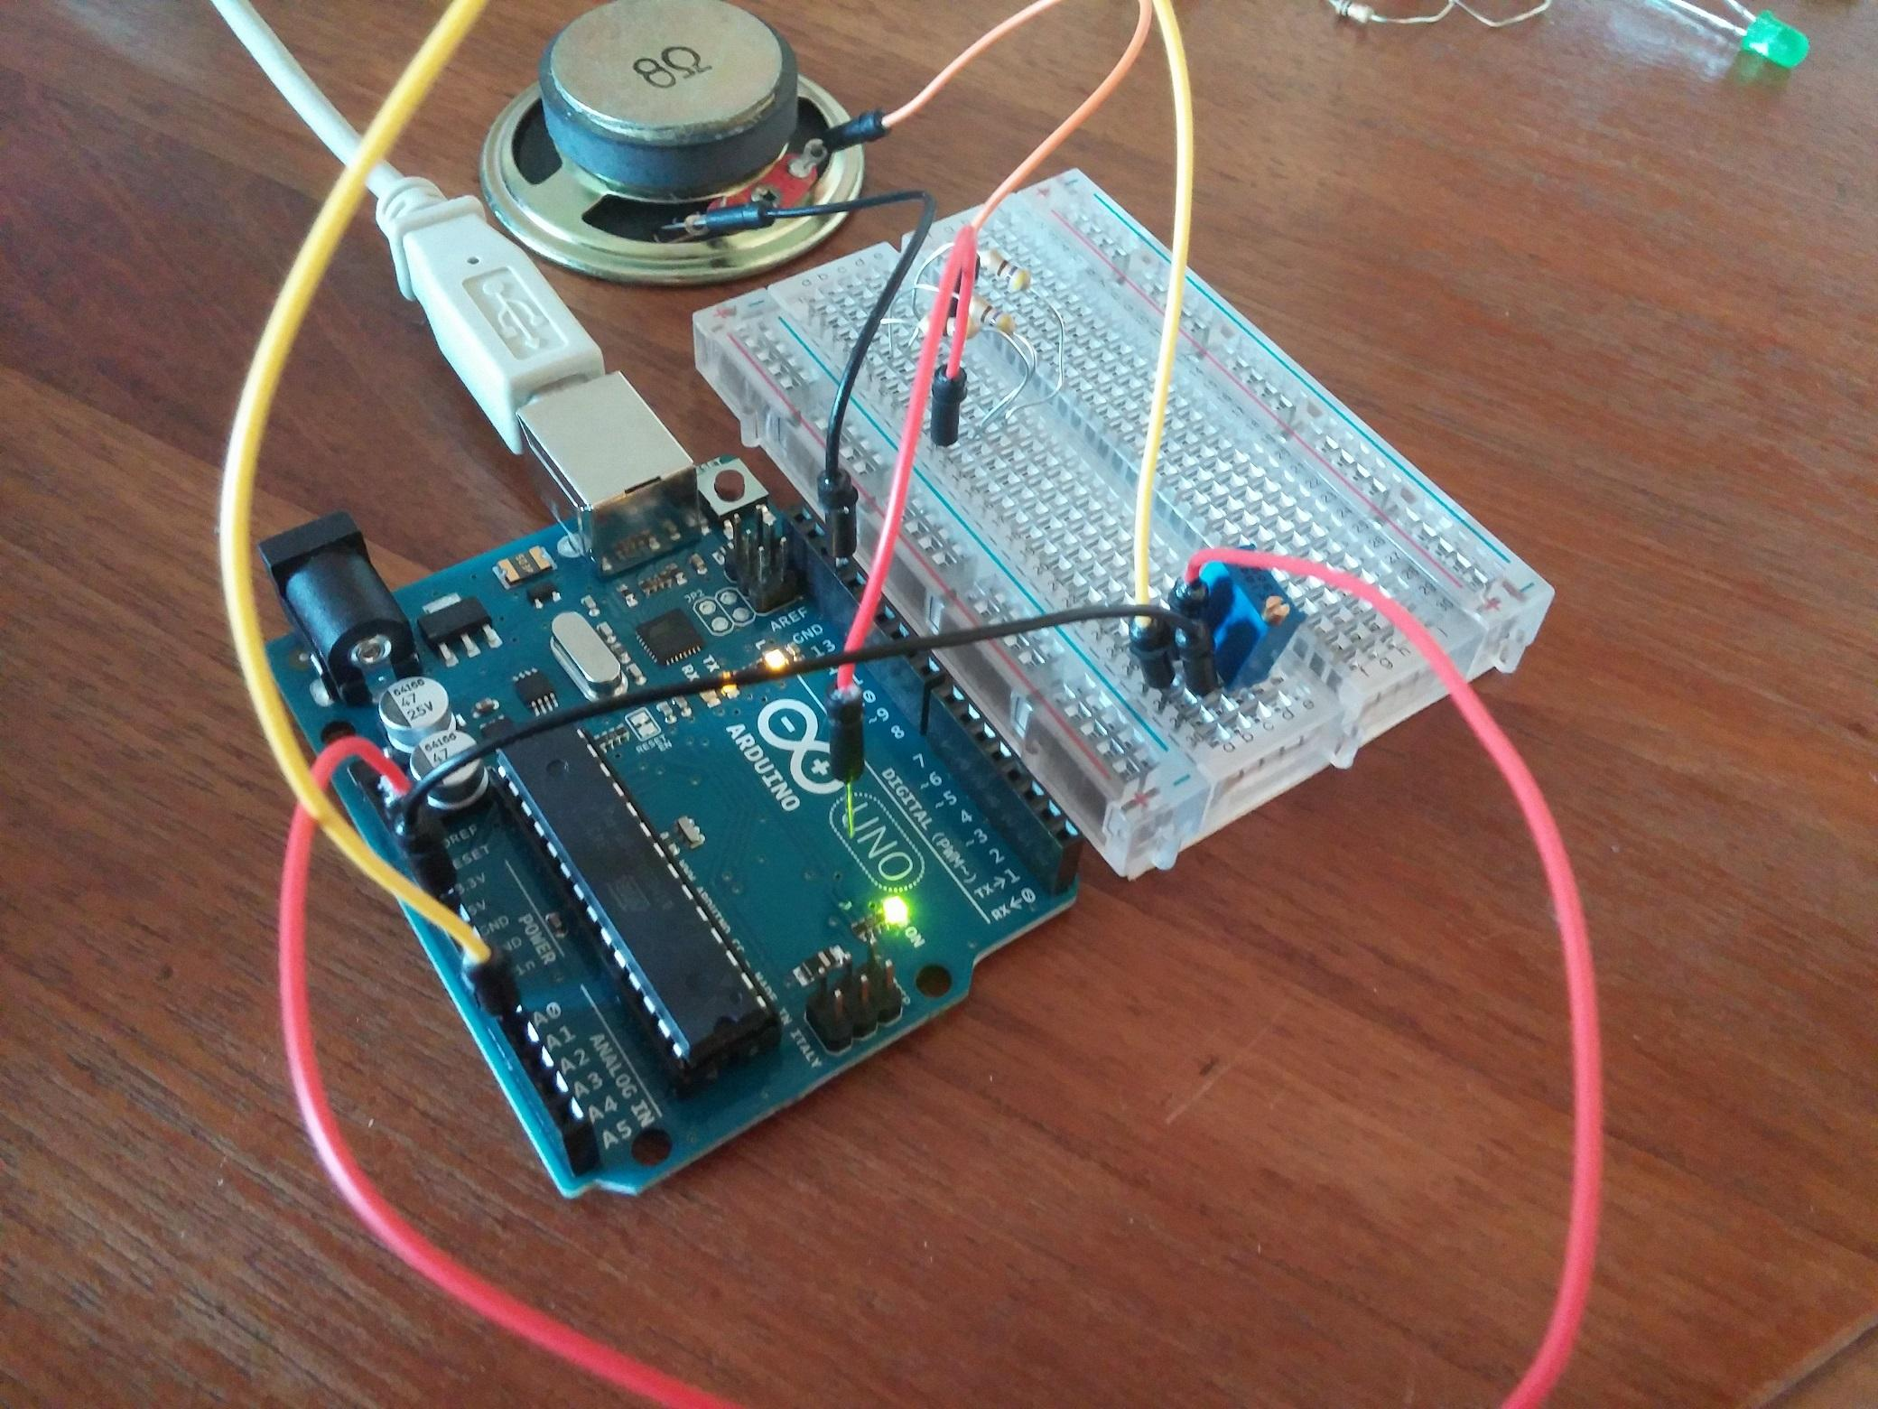
Ejercicio 2e

Slide 29
Sensores capacitivos
El papel albal nos puede servir de interruptor combinado con una resistencia

Slide 30
Ejercicio 3
Usad papel albal para controlar un speaker o un led.
        Necesita una resistencia de 1M.

Slide 31
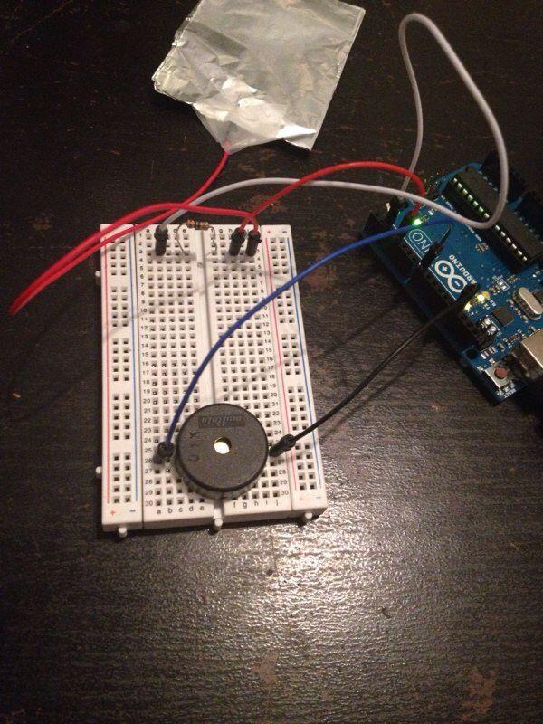
Ejercicio 3

Slide 32
POV
Persistence of Vision (POV)
O la prueba local

Slide 33
Ejercicio 4
Montad una pequeña prueba de POV
      5 leds en fila, con resistencia.
      Código

Slide 34
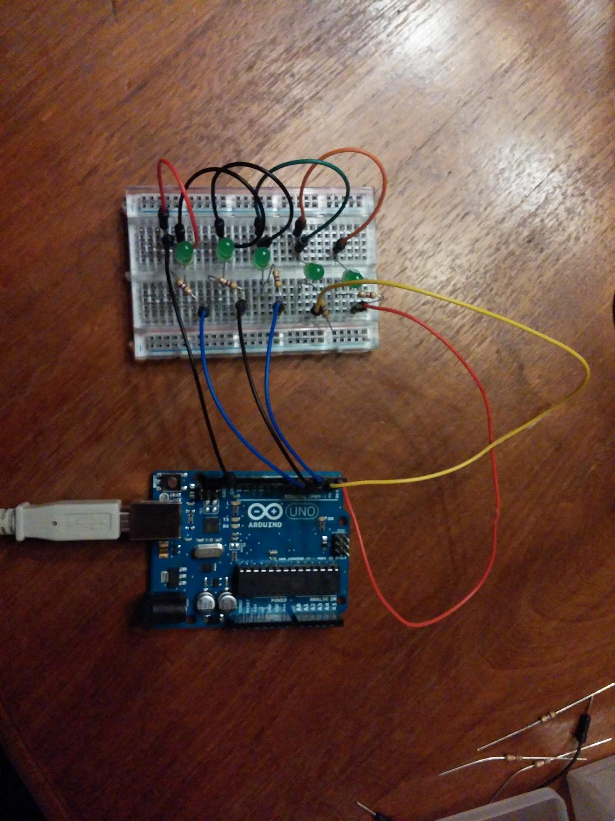
Ejercicio 4

Slide 35
Ejercicio 5
Nos complicamos un poco:
  Simon says
  2/3/4 leds (con resistencia) y 2/3/4 pulsadores
  random()
  video [casero][matrices][olímpico]

Slide 36
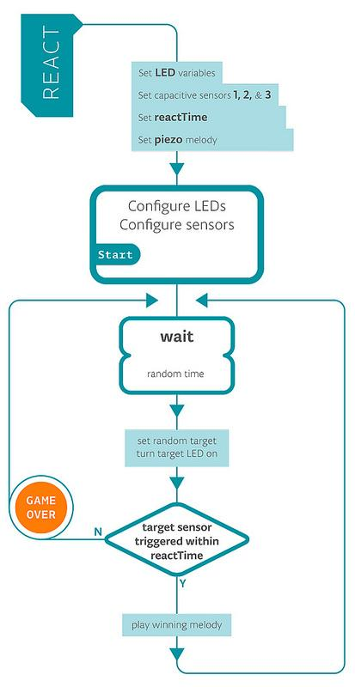
Ejercicio adicional
Reacciona:
Uno de los tres LEDs se iluminarán aleatoriamente.
Tienes que golpear el sensor capacitivo correspondiente dentro del tiempo de reacción

Slide 37
Ejercicios adicionales Semana 3
Reproductor de sonidos (altavoz + tarjeta SD).
Monstruo de las galletas (webcam).
Drawdio (lápiz y papel).
Caja knock knock (piezoeléctrico como sensor).

Slide 38
Semana 4
Motores.
Servos.
Robots!!!

Slide 39


